Slide 1
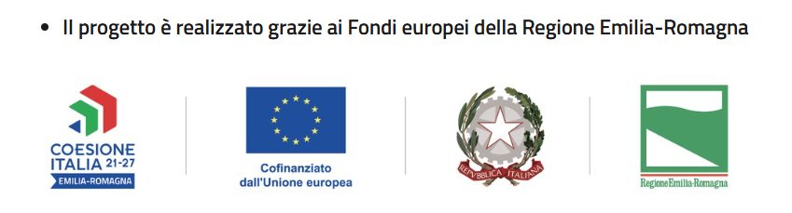
D.D.S. DESIGN SRL
ACQUSITO ED INSTALLAZIONE DI UN IMPIANTO DI PRODUZIONE DI ENERGIA DA FONTI RINNOVABILI PER L’AUTOCONSUMO
Totale progetto ammesso: €81.500
Importo totale finanziamento approvato: €81.500
Codice Unico di Progetto (CUP): J38B24000410009

